Slide 1
আজকের ক্লাসে সকলকে স্বাগতম

Slide 2
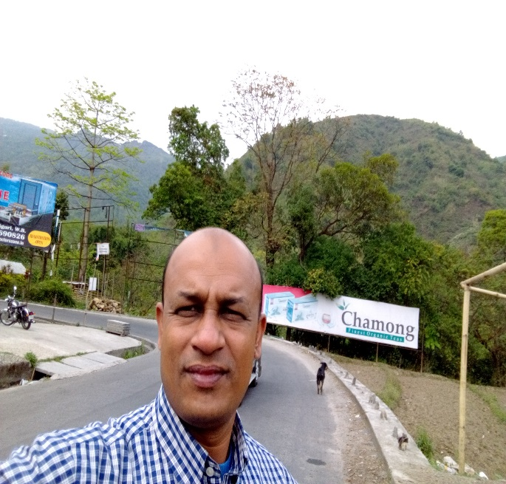
পরিচিতি
মোঃ মিন্টু মিয়া
প্রভাষক
ব্যবস্থাপনা বিভাগ
গঙ্গানন্দপুর ডিগ্রী কলেজ,
ঝিকরগাছা,যশোর ।
মোবাঃ ০১৭২৪-৫০৪৬৩৫
Email: mintujess@gmail.com
বিষয়ঃ ব্যবসায় সংগঠন ও ব্যবস্থাপনা-২য় পত্র
শ্রেণীঃএকাদশ(2020-21)
অধ্যায়ঃ ১ম
বিষয়ঃব্যবস্থাপনার গুরুত্ব ও উপকরণ

Slide 3
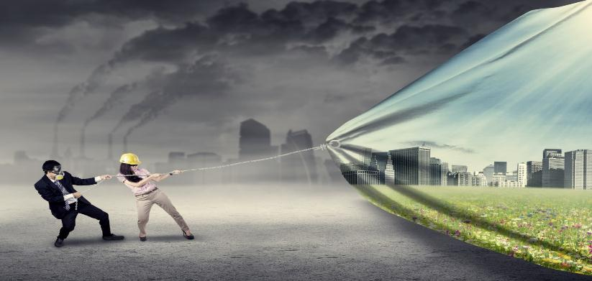
আজকের পাঠের বিষয়
ব্যবস্থাপনার গুরুত্ব ও বিভিন্ন উপকরন সমূহ

Slide 4
শিখনফল
এ পাঠ শেষে শিক্ষার্থীরা…
ব্যবস্থাপনা কী বলতে পারবে ?
ব্যবস্থাপনার গুরুত্ব ব্যাখ্যা করতে পারবে ?
ব্যবস্থাপনার বিভিন্ন উপকরন বিশ্লেষণ করতে পারবে ?

Slide 5
ব্যবস্থাপনা
প্রাতিষ্ঠানিক লক্ষ্য অর্জনের জন্য নিয়োজিত উপকরনাদির কার্যকর ব্যবহারের সকল প্রয়াস ও প্রচেষ্ঠাকে ব্যবস্থাপনা বলে ।অর্থাৎ প্রতিষ্ঠান সঠিক ভাবে পরিচালনা করার জন্য ব্যবস্থাপক যা যা করেন তার সমষ্টিকেই ব্যবস্থাপনা বলে ।

Slide 6
ব্যবস্থাপনার গুরুত্ব
উপকরনের সুষ্ঠু ব্যবহার
সহজে লক্ষ্যার্জন
দক্ষতা বৃদ্ধি
কর্মসংস্থানের সুযোগ
উত্তম সম্পর্ক প্রতিষ্ঠা
শৃঙ্খলা প্রতিষ্ঠা
গবেষনা ও উন্নয়ন

Slide 7
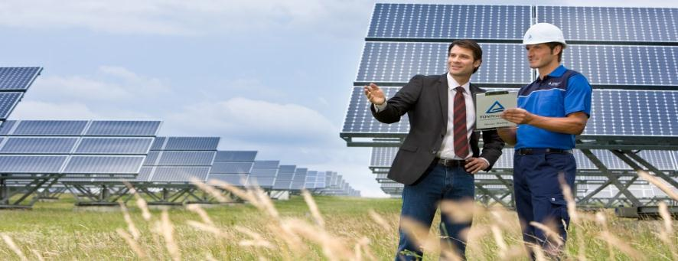
একক কাজ
ব্যবস্থাপনার 6M কী ?

Slide 8
উপকরনের সুষ্ঠু ব্যবহার
কোন প্রতিষ্ঠানে প্রয়োজনীয় ভূমি,শ্রম,মূলধন থাকার পরও দক্ষ্য ব্যবস্থাপনা না থাকলে এগুলো অকার্যকর হয়ে পড়ে।
সহজে লক্ষ্যার্জন
প্রতিষ্ঠান বা ব্যক্তির মূল ইচ্ছা বা কাঙ্খিত ফলকে লক্ষ্য বলে।
উত্তম সম্পর্ক প্রতিষ্ঠা
প্রতিষ্ঠানে মালিক,ব্যবস্থাপক,কর্মী,ক্রেতা,বিক্রেতার মধ্যে সমপর্ক উন্নয়ন করা ।

Slide 9
দক্ষতা বৃদ্ধি
সময়,অর্থ,শ্রম ও উপকরনের অপচয় না করে সর্বোচ্চ ফলাফল অর্জনের সামর্থই দক্ষতা ।
শৃঙ্খলা প্রতিষ্ঠা
যোগ্য ব্যাক্তিকে যোগ্য কাজে নিয়োগ এবং উপযুক্ত বস্তুকে উপযুক্ত স্থানে স্থাপন করাই শৃঙ্খলা।
কর্মসংস্থানের সুযোগ
কার্যকর ব্যবস্থাপনার মাধ্যমে প্রতিষ্ঠান সম্প্রসারন করা যায়,ফলে দেশে কর্মসংস্থানের সুযোগ তৈরী হয়।
গবেষনা ও উন্নয়ন
কোন বিষয়ে সিদ্ধান্ত নিতে পদ্ধতিগত অনুসন্ধানই গবেষনা ।

Slide 10
ব্যবস্থাপনা উপকরণ/৬-এম
মানুষ
যন্ত্রপাতি
অর্থ
পদ্ধতি
মালামাল
বাজার
George Robert Terry & Stephen G.Franklin

Slide 11
পাঠ মূল্যায়নঃ
১। উপকরণের সুষ্ঠু ব্যবহার বলতে কি বুঝায় ?
২।নিয়মানুবর্তিতা কী?
৩।৬-এম বলতে কি বুঝায় ?
৪।ব্যবস্থাপনার ভাষায় বাজার কী ?

Slide 12
বাড়ির কাজ
ব্যবস্থাপনার আওতা বা পরিধি

Slide 13
সকলকে ধন্যবাদ

